Slide 1

Авиарейсы без потерь
Честнейшин Михаил Юрьевич

Slide 2
Структура датасета:
Вылеты из аэропорта Анапы
Взят зимний период 2017 года (январь. февраль. декабрь)
Не включает в себя отмененные рейсы
Исключено направление в Новокузнецк из-за отсутствия данных.

Slide 3
Описание данных
flight_id | индефикатор рейса | max_bording | max кол-во мест в самолета
departure _airport | аэропорт вылета | cur_pass | заполненость рейса
arrival_airport | аэропорт прибытия | perc_bording | процент посадки самолета
actual_departure | факт. время вылета | earn | выручка с проданных билетов
actual_arrival | факт. время прибытия | duration | длительность полета
model | модель самолета

Slide 4
Дополнительный данные
Были добавлены такие данные как:
Часовое потребление топлива в кг/ч
Стоймость топлива в Анапе за тонну
Каких данных не хватило:
стоймость амортизации самолета
заработная плата персоналу
стоймость обслуживания самолета в аэропорту
время простоя самолета

Slide 5
Способы оценки рейсов
Profit /time -в данной работе использовался такой показатель как выручка в минутах
Заполняемость рейса в процентах

Slide 6
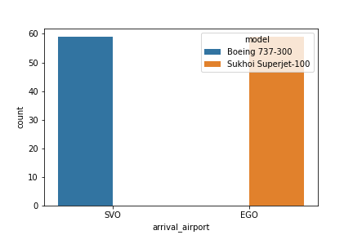
Выводы
Из графика видно что Sukhoi летает только в Белгород , а Boeing в Москву

Slide 7
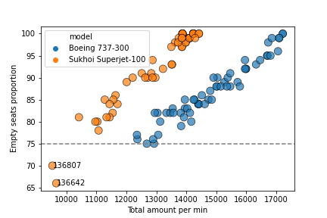
Выводы
Выручка в минуту прямо пропорциональна проценту заполненности самолета. Из графика видно пару рейсов с плохой наполненностью

Slide 8
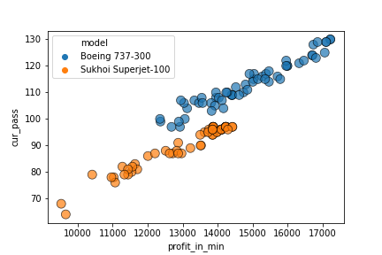
Выводы
Из данного графика видно
у Boeing больше мест для посадки
есть несколько рейсов в которых можно поменять самолет на Sukhoi

Slide 9
Выводы
Попробовать заменить самолеты Boeing на Sukhoi у рейсов 136360 и 136122
Удалить рейсы с низкой загруженностью у Sukhoi 136807 и 136642

